Slide 1
Разработка MVP системы машинного обучения для прогнозирования рентабельности кинобизнеса
Факультет социально-экономических и компьютерных наук
Программная инженерия
Пермь, 2022
Работу выполнил: студент группы ПИ-18-2, 4-го курса факультета социально-экономических и компьютерных наук: Чепоков Е. С.
Научный руководитель: профессор кафедры информационных технологий в бизнесе, доктор технических наук:
Ясницкий Л. Н.
Notes:
Здравствуйте, меня зовут елизар, я студент 4 курса программной инженерии, группа ПИ-18-2
Тема работы это разработка MVP системы машинного обучения для прогнозирования рентабельности кинобизнеса

Slide 2


Программная инженерия
Оглавление
Разработка MVP системы машинного обучения для прогнозирования рентабельности кинобизнеса
/26
Основная информация
Постановка цели и задач
Анализ предметной области
Обзор аналогов
Постановка требований
Проектирование поведения системы
Проектирование алгоритма сбора данных
Проектирование нейронной сети
Обоснование средств разработки
Реализация модуля сбора данных
Реализация нейронной сети
Реализация интерфейса
Заключение

Slide 3
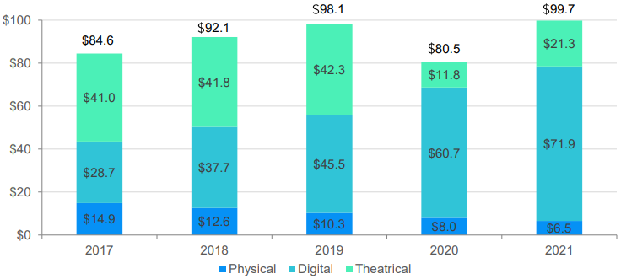
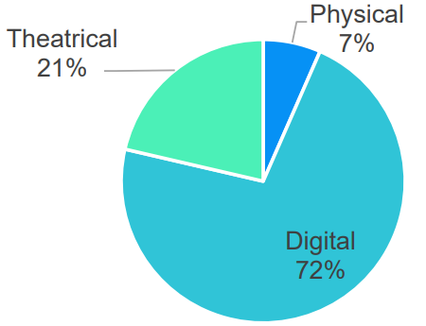
Программная инженерия
Пермь, 2022
Актуальность
Разработка MVP системы машинного обучения для прогнозирования рентабельности кинобизнеса
/26
Рисунок 1 – Суммарная прибыль мирового рынка кинопроката
Рисунок 2 – Доли Театрального, Цифрового и Физического кинопроката
Notes:
По результатам отчета Американской ассоциации кинокомпаний “Motion picture association”. На которых видно что за последние 2 года денежный оборот театрального проката значительно уменьшился а цифровой прокат все сильнее вытесняет театральный по продажам. Как видно присутствует тенденция перехода от театрального проката на цифровой

Slide 4
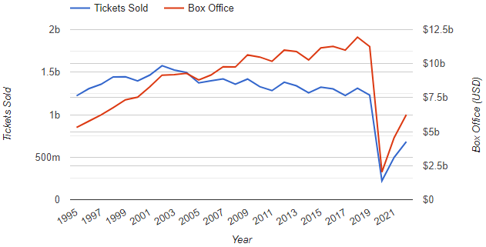
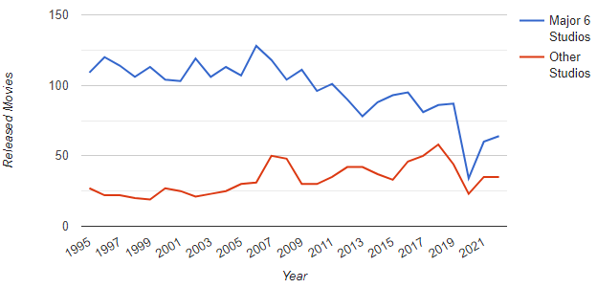
Программная инженерия
Пермь, 2022
Актуальность
Разработка MVP системы машинного обучения для прогнозирования рентабельности кинобизнеса
/26
Рисунок 3 – Ежегодные продажи билетов
Таблица 1 – Итоги продаж последних 3-х лет
Год | Общее количество проданных билетов | Итоговые кассовые сборы | Общее количество выпущенных фильмов
2021 | 497,910,076 | $4,565,836,737 | 60 (35)
2020 | 221,762,724 | $2,033,566,047 | 34 (23)
2019 | 1,228,766,802 | $11,255,506,522 | 87 (44)
Рисунок 4 – Количество ежегодно выпускаемых картин
Notes:
По данным сайта «The Numbers» количество продаваемых билетов так же упало. В таблице представлены результаты кино сборов за последние три года

Slide 5
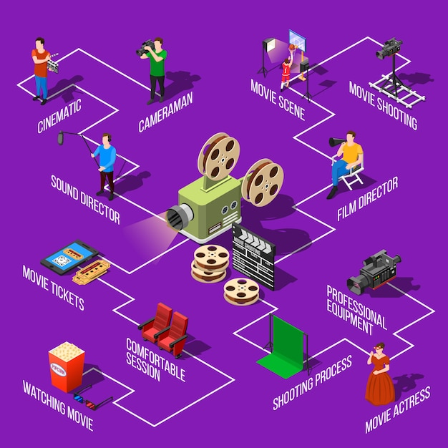
Программная инженерия
Пермь, 2022
Актуальность
Разработка MVP системы машинного обучения для прогнозирования рентабельности кинобизнеса
/26
Снижение производственных и инвестиционных рисков
Написание сценария
Подбор творческой группы
Съемочный процесс
Монтажный период
Тиражирование
Рисунок 5 – Процесс создания кинокартин
Notes:
Актуальность работы обосновывается необходимостью снижения производственных и инвестиционных рисков для кинокомпаний и для инвесторов на ранних этапах кинопроизводства

Slide 6
Программная инженерия
Пермь, 2022
Постановка цели и задач
Разработка MVP системы машинного обучения для прогнозирования рентабельности кинобизнеса
/26
Объект: Алгоритмы систем машинного обучения.
Предмет: Разработка алгоритма системы машинного обучения.
Цель: Разработать систему машинного обучения для прогнозирования рентабельности кинобизнеса.
Задачи:
Провести анализ области машинного обучения и методов прогнозирования.
Спроектировать систему.
Реализовать и протестировать систему.
Notes:
Объектом исследования в данной работе являются алгоритмы систем машинного обучения.
Предметом исследования выступает разработка алгоритма системы машинного обучения.
Целью данной работы является разработка системы машинного обучения для прогнозирования рентабельности кинобизнеса.
Для достижения цели необходимо решить следующие задачи:
Провести анализ области машинного обучения и методов прогнозирования для чего необходимо провести анализ особенностей кинобизнеса, особенностей построения систем машинного обучения, формализовать существующие методы прогнозирования и программные решения а также конкретизировать требования.
Спроектировать модули системы и нейронную сеть.
Обосновать выбор стека технологий, реализовать модули системы, провести обучение нейронной сети ее тестирование.

Slide 7
Программная инженерия
Пермь, 2022
Анализ предметной области
Разработка MVP системы машинного обучения для прогнозирования рентабельности кинобизнеса
/26
Таблица 2 – Выбранные нейронные сети
Название | Сферы применения | Сильные стороны | Слабые стороны
Персептрон | Прогнозирование, управление агентами, слабая возможность классификации | Способность к обучению по простому и эффективному алгоритму | Качество прогноза и точность построенной модели зависит от числа знаний, используемых при построении модели
Нейронная сеть Джордана | «То же что и в Персептроне» | Нейроны имеют обратную связь | –
Нейронная сеть Коско | Выявление ассоциаций | Адаптивность | Малый объём памяти
Машина Гельмгольца | Создание представлений, мимикрия | Анатомический, анализируемый с теорией информации | –
Notes:
По итогам сравнения видов нейронных сетей была составлена таблица, содержащая нейронные сети, способные решить задачу прогнозирования.
Подробнее таблица расписана в приложении B
Представленные в таблице нейронные сети являются разновидностями перцептрона из-за чего была выбрана именно эта архитектура построения.
Методом обучения будет являться обучение с учителем в виде парных значений входные данные и ответ

Slide 8
Программная инженерия
Пермь, 2022
Обзор аналогов
Разработка MVP системы машинного обучения для прогнозирования рентабельности кинобизнеса
/26
Год выпуска фильма
Бюджет фильма
Страна производитель
Доминирующий жанр фильма
Длительность фильма
Возрастное ограничение
Произведение, ставшее основой сценария
Наличие франшизы
Критические обзоры
Наличие звезд
Конкуренция в период релиза
Качество съемки
Количество премьерных показов;
Количество наград у съемочной группы
Рейтинг актеров
Возраст режиссера на момент создания фильма
Рейтинг режиссера
Количество внушительных наград у режиссера
Количество внушительных наград у актеров
Сезон выхода
Пол режиссера
Наличие вымышленных персонажей
Наличие в фильме злодея
Наличие главного героя, заметно превосходящего в силе стальных
Наличие спецэффектов
Рейтинг с сайта «IMDb»
Количество положительных оценок с сайта «IMDb»
Рейтинг пользователей с сайта «Metascore»
Рейтинг с сайта «Rotten Tomatoes»
Рейтинг критиков с сайта «Rotten Tomatoes»
Оценка обзоров пользователей с сайта «Rotten Tomatoes»
Рейтинг пользователей с сайта «Rotten Tomatoes».
Notes:
На основе анализа предыдущих работ и исследований выделены используемые входные данные представленные на слайде, в количестве 32 параметров

Slide 9
Программная инженерия
Пермь, 2022
Обзор аналогов
Разработка MVP системы машинного обучения для прогнозирования рентабельности кинобизнеса
/26
Таблица 3 – Набор входных параметров
№ | Параметр | Изначальные значения | Кодировка
X1 | Бюджет | 100000 – 100000000 | 1 – 1000
X2 | Продолжительность | 50 мин – 5 ч | 50 – 300
X3 | Жанр | Боевик; Приключение; Драма; Комедия; Криминальный; Мистика; Ужасы; Вестерн; Исторический; Биография; Анимация; Фантастика; Триллер; Мюзикл; Нуар | 1 – 14
X4 | Возрастное ограничение | 0+; 6+; 12+; 16+; 18+; G; PG; PG-13; R; NC-17 | 1 – 5
X5 | Франшиза | Да; Нет | 0/1
X6 | Сезон выхода | Зима; Весна; Лето; Осень | 1 – 4
X7 | Период высокой посещаемости | Да; Нет | 0/1
X8 | Рейтинг режиссера | 0 – 10 | 0 – 10
X9 | Наличие у режиссера престижных наград | Да; Нет | 0/1
X10 | Наличие у сценаристов престижных наград | Да; Нет | 0/1
X11 | Наличие у 3-х актеров на главных ролях престижных наград | Да; Нет | 0/1
X12 | Суммарное количество «оскаров» у съемочной группы | 0 – 20 | 0 – 20
Notes:
После рассмотрения каждого параметра в конечном итоге для обучения будут использованы следующие 12, выбор детально описан в главе 2.2

Slide 10
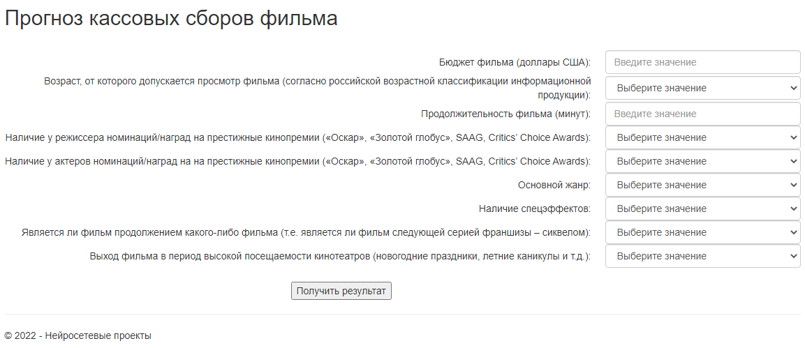
Программная инженерия
Пермь, 2022
Обзор аналогов
Разработка MVP системы машинного обучения для прогнозирования рентабельности кинобизнеса
/26
«Пермская научная школа искусственного интеллекта»
Рисунок 6 – Интерфейс веб приложения для прогнозирования кассовых сборов фильма
Notes:
На момент написания работы, было выявлено отсутствие программных решений в публичном доступе для решения поставленной задачи.
Единственным, найденным решением, является разработанное веб приложение, в рамках исследования схожей темы в «Пермской научной школе искусственного интеллекта».
В рамках разработки MVP системы интерфейс будет аналогичен представленному на слайде

Slide 11
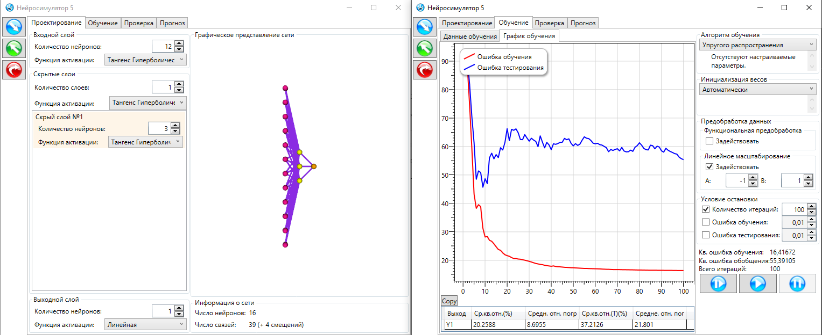
Программная инженерия
Пермь, 2022
Обзор аналогов
Разработка MVP системы машинного обучения для прогнозирования рентабельности кинобизнеса
/26
Рисунок 7 – Интерфейс программы «Нейросимулятор 5.0»
Notes:
Как косвенным аналогом может выступать программа «Нейросимулятор 5.0» которая является программой-симулятором разработанная Черепановым и Ясницким в 2014 году.
Программа предназначена для создания небольших нейронных сетей для решения любых задач, по этой причине программа лишь косвенно подходит для решения поставленной задачи и будет использоваться для построения тестовой нейронной сети и настройки обучения

Slide 12
Программная инженерия
Пермь, 2022
Постановка требований
Разработка MVP системы машинного обучения для прогнозирования рентабельности кинобизнеса
/26
Этапы:
Сбор данных для обучения.
Подготовка и нормализация данных.
Выбор топологии сети.
Экспериментальный подбор характеристик сети.
Экспериментальный подбор параметров обучения.
Тестовое обучение в программе «Нейросимулятор 5.0».
Обучение с использованием языка программирования.
Проверка адекватности обучения.
Корректировка параметров, окончательное обучение.
Вербализация нейронной сети с целью дальнейшего использования.
Модули:
Модуль сбора данных обучающего множества
Модуль очистки, систематизации и нормализации данных
Модуль нейронной сети
Пользовательский модуль программного продукта
Notes:
Программную систему было решено поделить на несколько модулей работающих разделенно
Список модулей представлен слева
Требования к модулям описаны в главе 1.5 документа а также конкретизированы в техническом задании в приложении D
Само обучение нейронной сети будет производиться в несколько этапов, представленных справа

Slide 13
Программная инженерия
Пермь, 2022
Постановка требований
Разработка MVP системы машинного обучения для прогнозирования рентабельности кинобизнеса
/26
Входные данные
Для модуля очистки и модуля нейронной сети:
Собранные данные модулем сбора данных в одном из форматов: «XSLX», «XLS», «CSV», «TXT».
Для клиентского приложения:
Обученная нейронная сеть в формате «HDF5».
Текстовые данные, введенные и/или выбранные пользователем.
Выходные данные
Для модуля очистки и систематизации:
Файл в одном из форматов: «XSLX», «XLS», «CSV», «TXT».
Для модуля нейронной сети:
Файл в формате «HDF5».
Для клиентского приложения:
Результат в формате: успешно/не успешно.
Числовые данные о примерных кассовых сборах.
Notes:
Также конкретизированы требования для входных и выходных данных

Slide 14
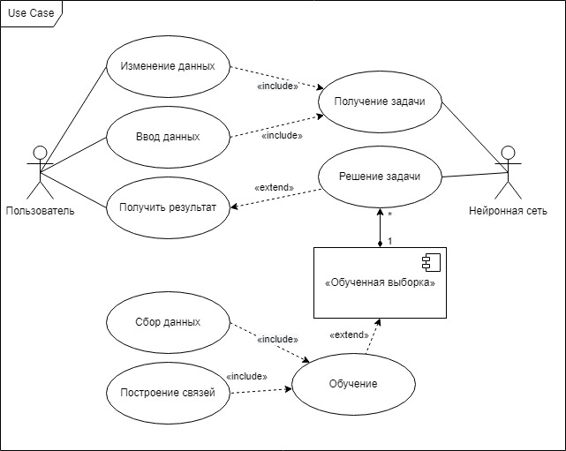
Программная инженерия
Пермь, 2022
Постановка требований
Разработка MVP системы машинного обучения для прогнозирования рентабельности кинобизнеса
/26
Рисунок 8 – Диаграмма вариантов использования
Notes:
На слайде представлена диаграмма прецедентов в нотации UML в которой 2 актора: пользователь и нейронная сеть а также артефакт «Обученная выборка», как файл, с которым взаимодействует нейронная сеть для корректной работы внутри системы
Описание каждого прецедента приведено в приложении E

Slide 15
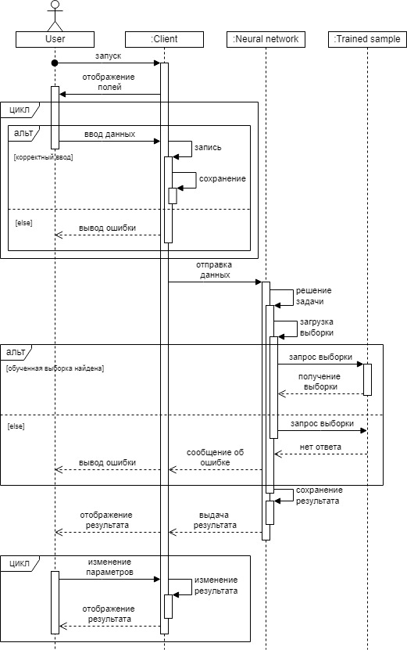
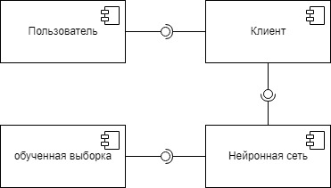
Программная инженерия
Пермь, 2022
Проектирование поведения системы
Разработка MVP системы машинного обучения для прогнозирования рентабельности кинобизнеса
/26
Рисунок 10 – Диаграмма компонентов
Рисунок 9 – Диаграмма последовательности
Notes:
Так же была составлена диаграмма последовательностей и диаграмма компонентов конечной системы.

Slide 16
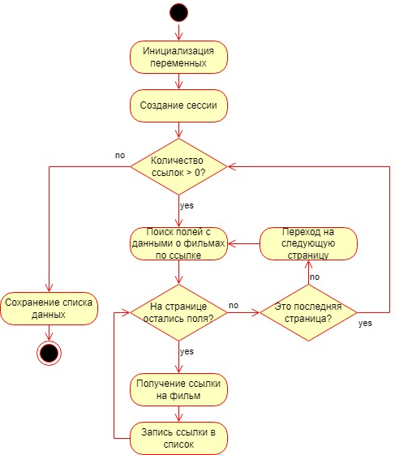
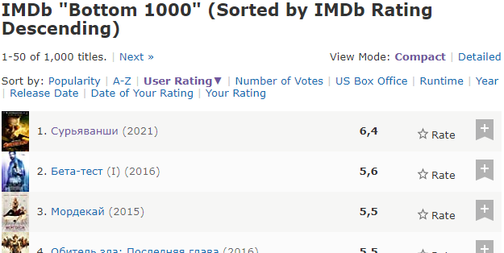
Программная инженерия
Пермь, 2022
Проектирование алгоритма сбора данных
Разработка MVP системы машинного обучения для прогнозирования рентабельности кинобизнеса
/26
Рисунок 12 – Рейтинг «BOTTOM – 1000»
Рисунок 11 – Диаграмма активности алгоритма первичного сбора данных
Notes:
Так как процесс сбора обучающих параметров является достаточно продолжительным было принято решение о разделении модуля сбора и систематизации данных на отдельные алгоритмы.
На слайде представлена диаграмма активности для алгоритма первоначального сбора данных
Данные собираются из рейтинга топ1000 и боттом1000 по данным сайта IMDb

Slide 17
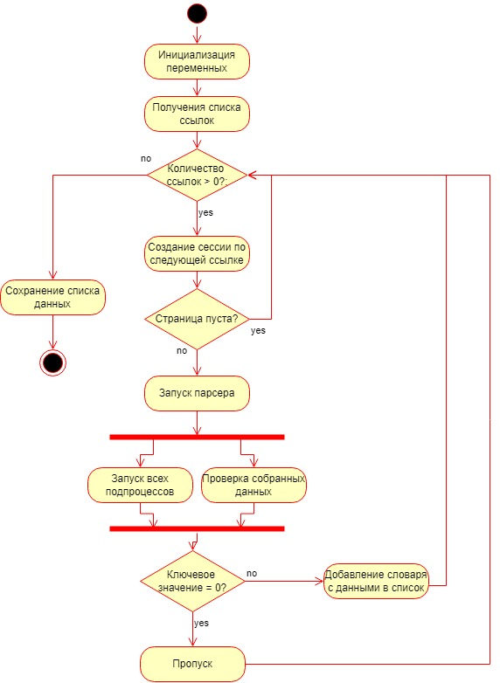
Программная инженерия
Пермь, 2022
Проектирование алгоритма сбора данных
Разработка MVP системы машинного обучения для прогнозирования рентабельности кинобизнеса
/26
Рисунок 13 – Диаграмма активности алгоритма сбора параметров
Notes:
Далее представлена диаграмма активности алгоритма сбора обучающего множества на вход которой подается список URL адресов собранных предыдущим алгоритмом

Slide 18
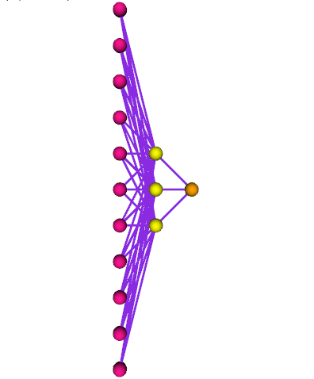
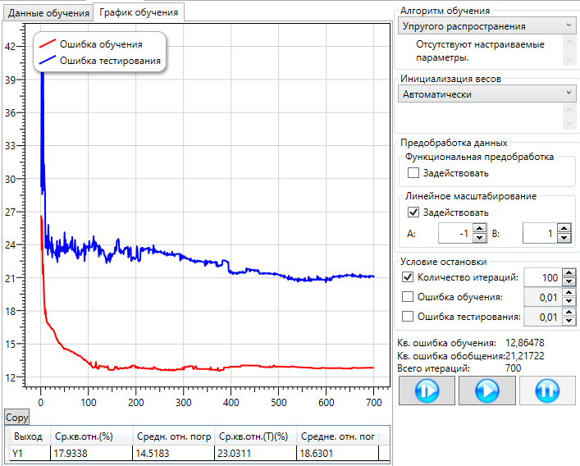
Программная инженерия
Пермь, 2022
Проектирование нейронной сети
Разработка MVP системы машинного обучения для прогнозирования рентабельности кинобизнеса
/26
Рисунок 14 – Графическое представление нейронной сети в программе «Нейросимулятор 5.0»
Рисунок 15 – График обучения нейронной сети в программе «Нейросимулятор 5.0»
Notes:
Спроектированная нейронная сеть состоит из 3 слоев.
Для обучения было проведено 100 итераций.
Слева представлено графическое представление этой сети.
Справа сам процесс обучения
Ошибка тестирования составила 23 процента
Данное количество нейронов и слоев было наиболее оптимальным из всех рассмотренных

Slide 19


Программная инженерия
Пермь, 2022
Обоснование средств разработки
Разработка MVP системы машинного обучения для прогнозирования рентабельности кинобизнеса
/26
Рисунок 16 – Логотип языка Python
Рисунок 17 – Логотип приложения PyCharm
Notes:
Языком программирования был выбран Python из-за более высокой производительности в задачах требующих обработку данных, несмотря на то что он является наиболее высокоуровневым среди группы других языков
Средой разработки является PyCharm так как компания разработчик JetBrains сотрудничает с ниу вшэ
Для сбора данных применялись библиотеки BeautifulSoup и Selenium
Для обучения библиотека Tensorflow и надстройка Keras

Slide 20
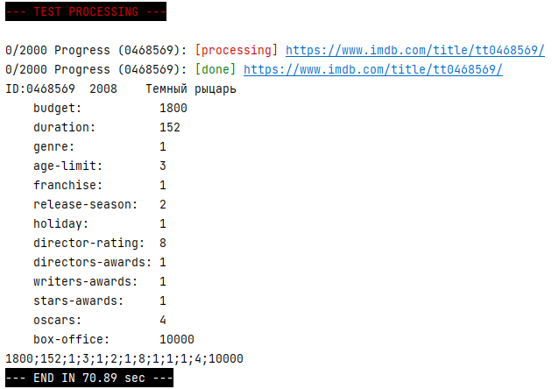
Программная инженерия
Пермь, 2022
Реализация модуля сбора данных
Разработка MVP системы машинного обучения для прогнозирования рентабельности кинобизнеса
/26
Рисунок 18 – Процесс работы алгоритма сбора параметров
Notes:
На слайде представлен процесс работы алгоритма сбора обучающих данных
Процесс сбора данных о 2000 фильмах занимает около 40 часов, из-за чего было принято решении о включении многопоточности, что сократило процесс сбора до 5 часов

Slide 21
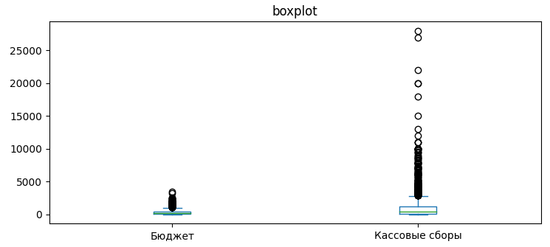
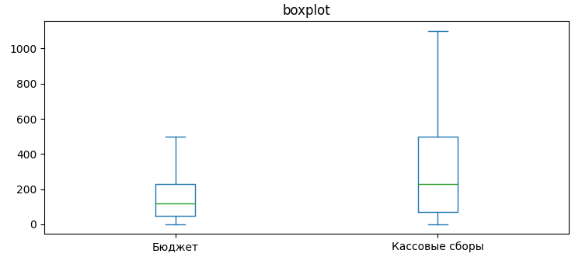
Программная инженерия
Пермь, 2022
Реализация модуля сбора данных
Разработка MVP системы машинного обучения для прогнозирования рентабельности кинобизнеса
/26
Рисунок 19 – Коробчатая диаграмма до удаления выбросов
Рисунок 20– Коробчатая диаграмма после удаления выбросов
Notes:
Далее собранные данные очищались от выбросов и нулевых значений
Слева представлена диаграмма до использования квантилей справа после

Slide 22
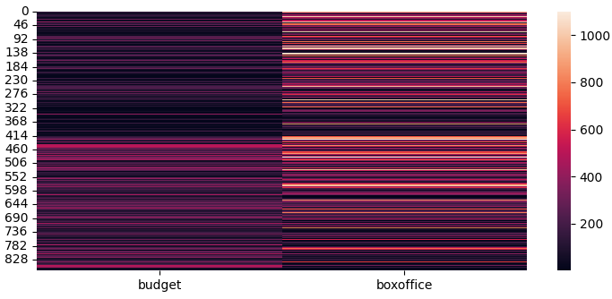
Программная инженерия
Пермь, 2022
Реализация модуля сбора данных
Разработка MVP системы машинного обучения для прогнозирования рентабельности кинобизнеса
/26
Рисунок 21 – Тепловая карта значений
Notes:
Для отображения распределения значений так же была построена тепловая карта значений

Slide 23
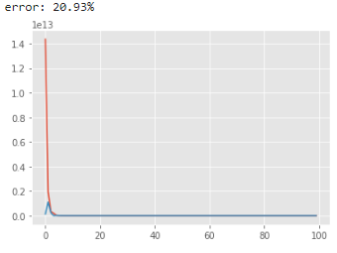
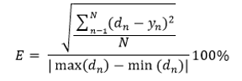
Программная инженерия
Пермь, 2022
Реализация нейронной сети
Разработка MVP системы машинного обучения для прогнозирования рентабельности кинобизнеса
/26
Рисунок 23 – Формула расчета точности
dn – фактические кассовые сборы
yn – прогнозируемая величина
N – количество элементов выборки
Рисунок 22 – Процесс обучения нейронной сети
Notes:
Нейронная сеть была построена в соответствии с тестовым обучением во время проектирования по той же архитектуре
слева представлен процесс обучения
Ошибка тестирования составила 21 процент
Формула по которой высчитывалась ошибка обучения представлена справа
где dn фактические кассовые сборы
yn прогнозируемая величина
N количество элементов выборки

Slide 24
Программная инженерия
Пермь, 2022
Тестирование нейронной сети
Разработка MVP системы машинного обучения для прогнозирования рентабельности кинобизнеса
/26
Рисунок 24 – Результат работы нейронной сети
Notes:
Тестирование производилось на тестовом множестве,
на слайде представлена гистограмма демонстрирующая разницу фактических и прогнозируемых значений для первых 35 элементов

Slide 25

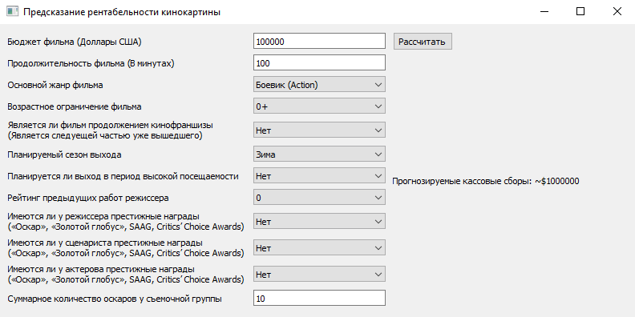
Программная инженерия
Пермь, 2022
Реализация интерфейса
Разработка MVP системы машинного обучения для прогнозирования рентабельности кинобизнеса
/26
Рисунок 25 – Интерфейс программы
Рисунок 26 – Бот для прогнозирования рентабельности кинобизнеса
Notes:
На рисунке слева представлен итоговый интерфейс MVP системы

Slide 26
Программная инженерия
Пермь, 2022
Заключение
Разработка MVP системы машинного обучения для прогнозирования рентабельности кинобизнеса
/26
Проведен анализ области машинного обучения и конкретизированы требования к системе
Нейронная сеть и модули системы спроектированы
Нейронная сеть и MVP система разработаны и протестированы
Подготовлена научная статья, представленная на «VIII всероссийскую научно-практическую конференцию с международным участием «ИСКУССТВЕННЫЙ ИНТЕЛЛЕКТ В РЕШЕНИИ АКТУАЛЬНЫХ СОЦИАЛЬНЫХ И ЭКОНОМИЧЕСКИХ ПРОБЛЕМ ХХI ВЕКА»
Notes:
Поставленные задачи выполнены в полном объеме и цель работы достигнута
Так же была подготовлена и отправлена на рассмотрение научная статья

Slide 27
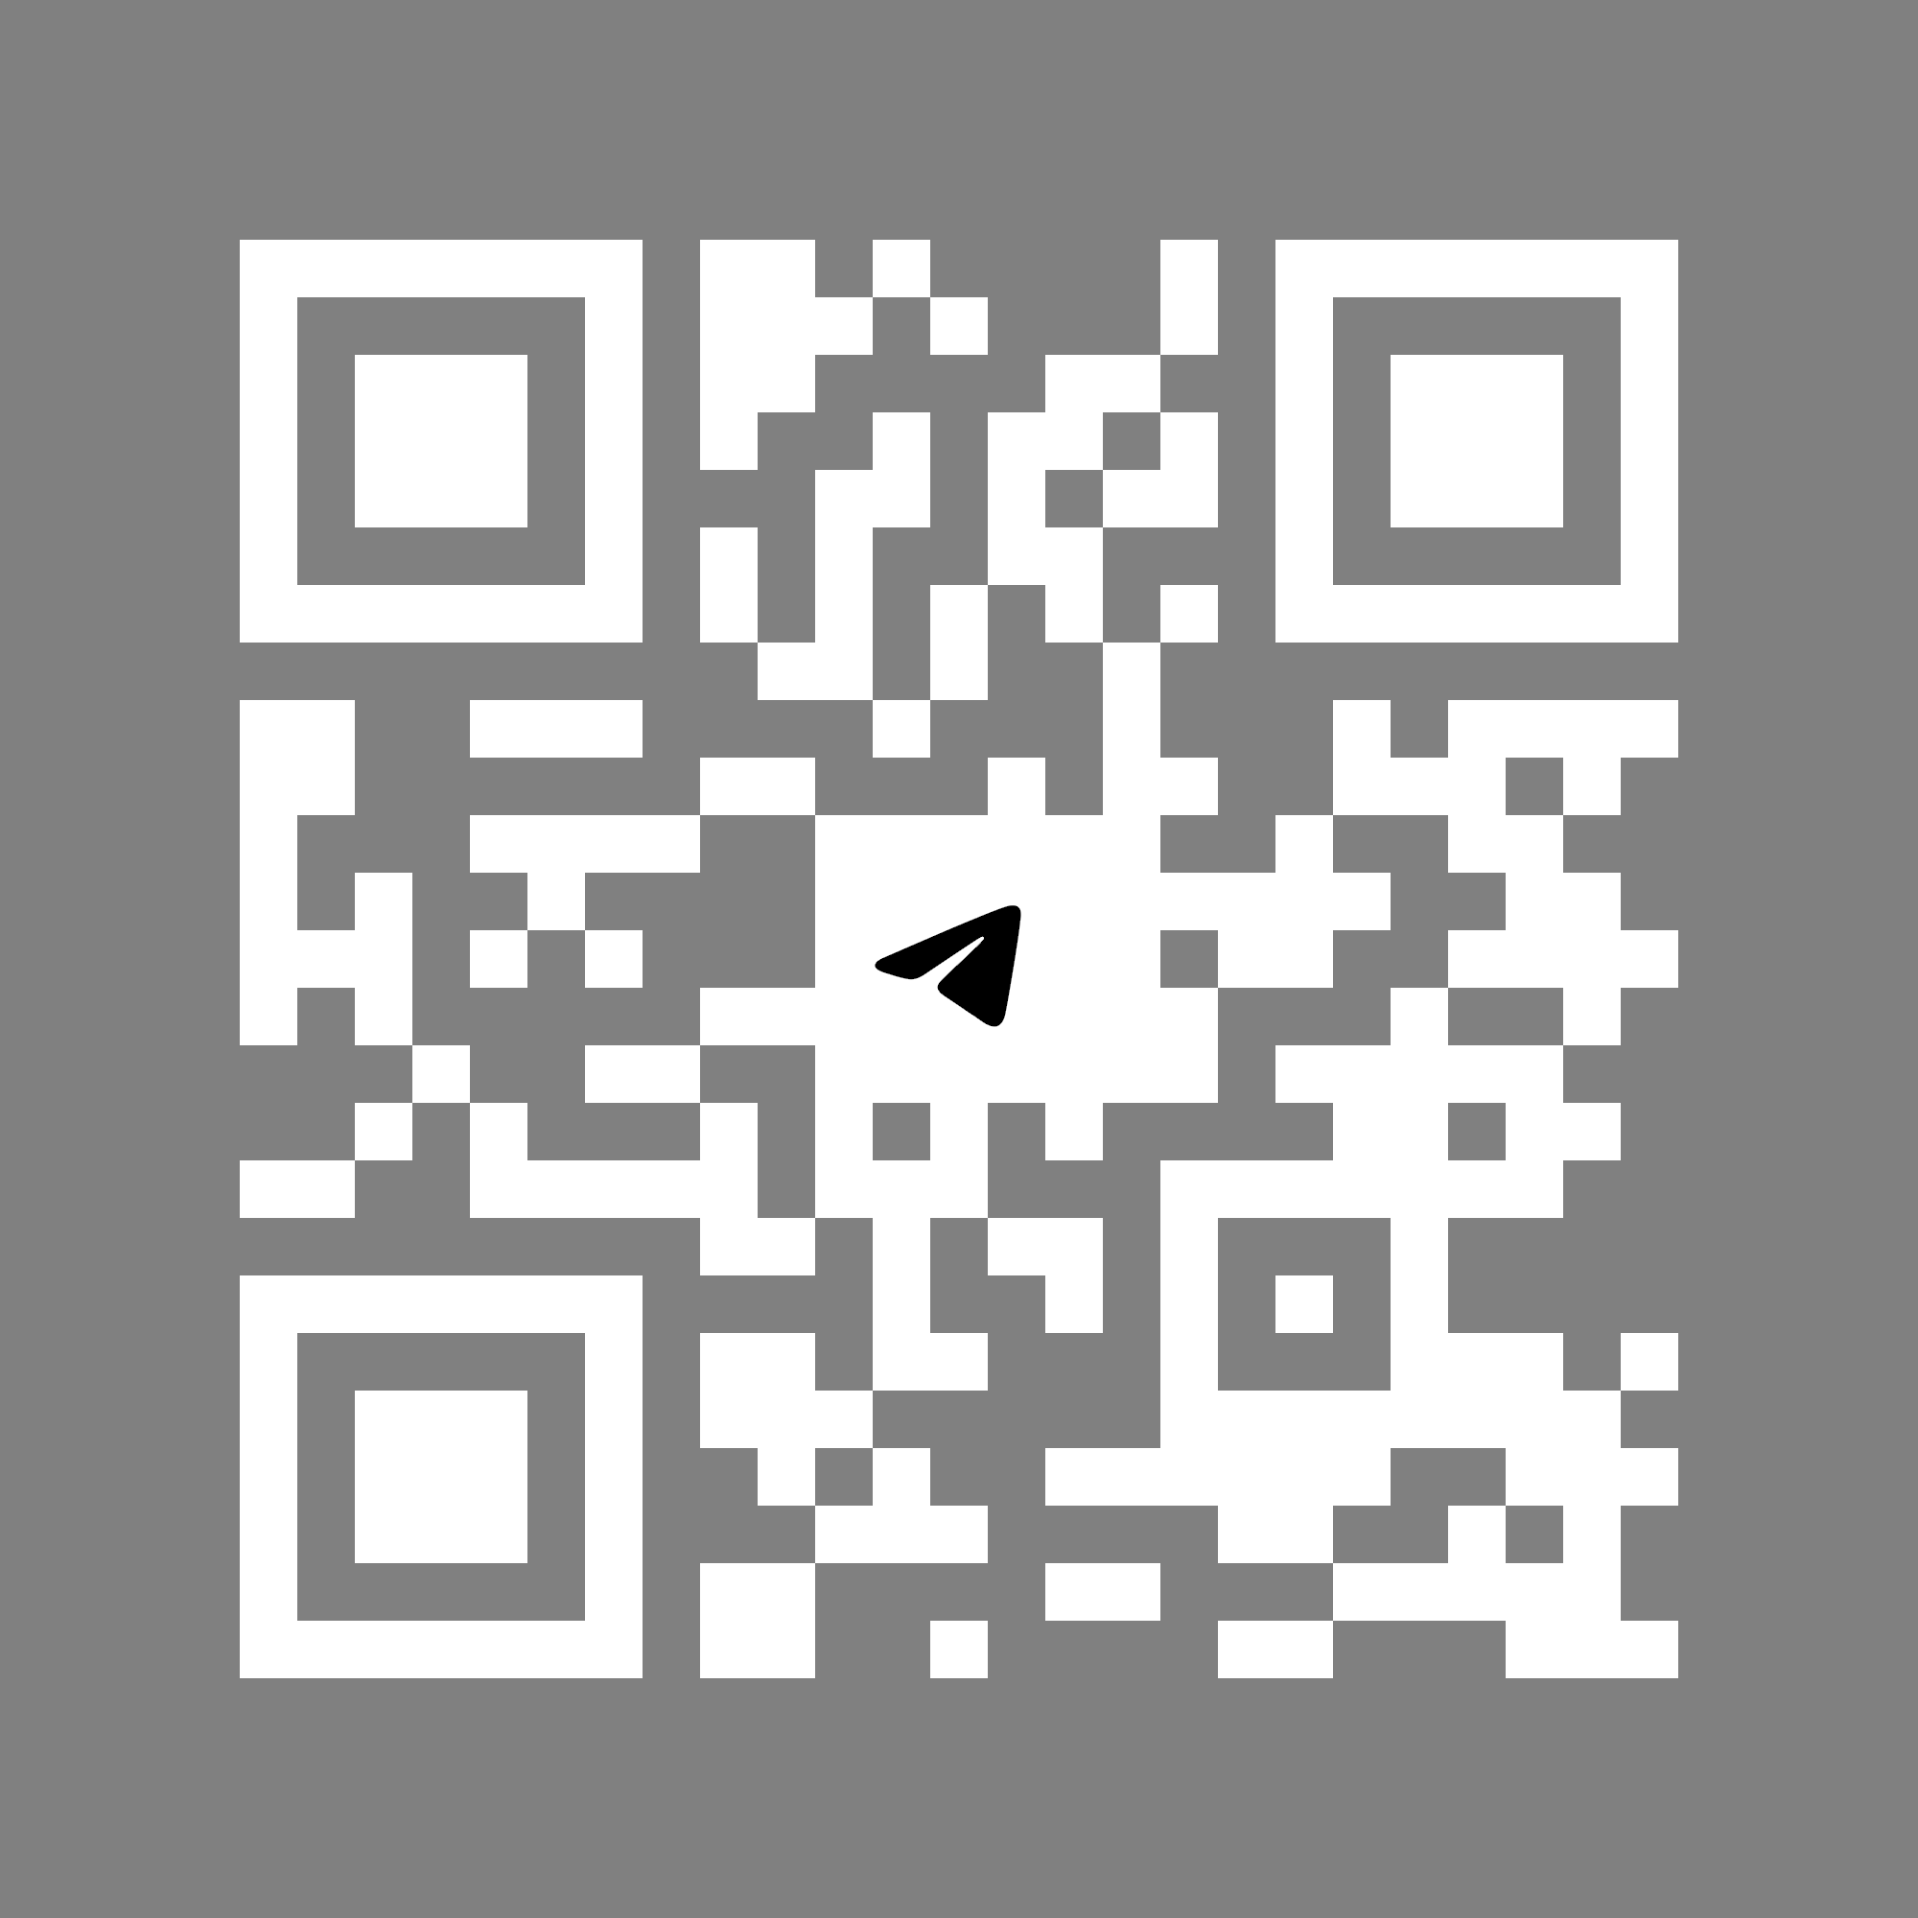
СПАСИБО ЗА ВНИМАНИЕ
РАД ОТВЕТИТЬ НА ВАШИ ВОПРОСЫ
Автор: Чепоков Е.С.
Телефон: +7 (951) 95-94-666
Электронная почта: eschepokov@edu.hse.ru

Slide 28
